Slide 1
Хоровое пение как способ духовно-нравственного развития и воспитания ребенка

Slide 4
Методологическая основа разработки и реализации ФГОС Концепция духовно-нравственного развития и воспитания личности

Slide 5
Термин «духовно-нравственное воспитание»

Slide 7
Детское хоровое пение в системе музыкального образования и воспитания

Slide 8
Влияние хорового пения

Slide 9
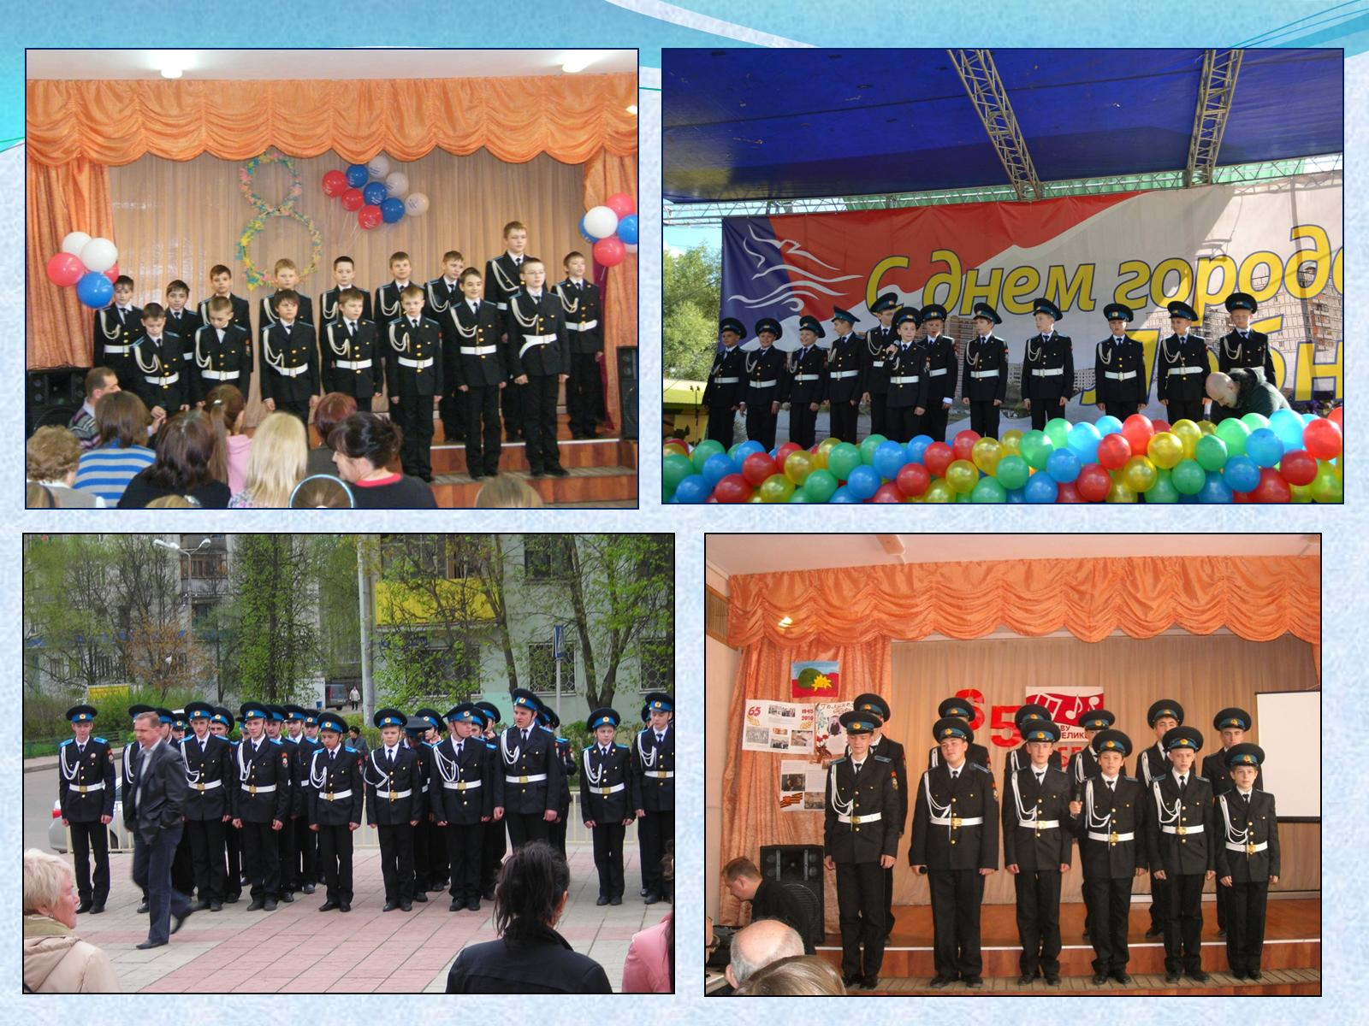

Slide 10
